Slide 1
Komunikacijski protokoli in omrežna varnost
Nadzor in upravljanje z omrežji

Slide 2
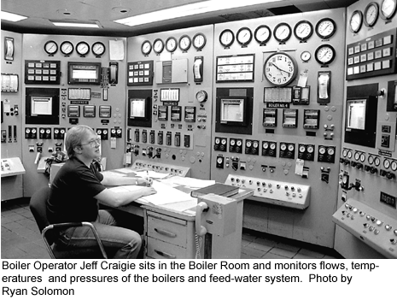
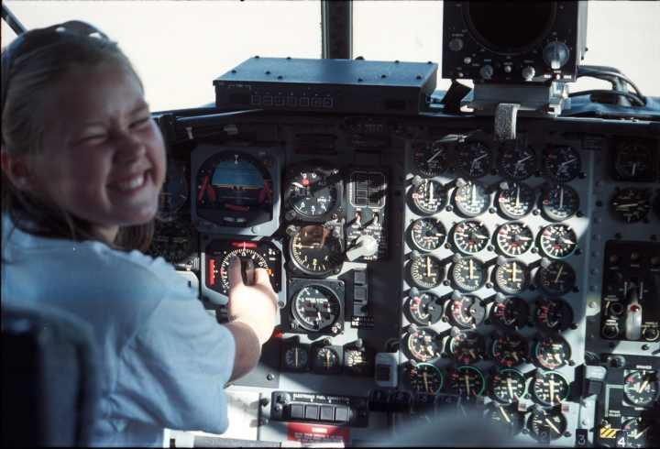
Upravljanje z omrežjem
Kaj je to upravljanje z omrežjem (network management)?
Zakaj je potrebno?

Slide 3
Mani Subramanian, Network Management: An introduction to principles and practice, Addison Wesley Longman, 2000

Slide 4
Upravljanje z omrežjem
Z rastjo interneta in lokalnih omrežij so se majhna omrežja povezala v VELIKO infrastrukturo. Zato je s tem narasla tudi potreba po SISTEMATIČNEM upravljanju strojnih in programskih komponent tega sistema. Pogosta vprašanja:
  Kateri viri so na razpolago v omrežju?
  Koliko prometa gre skozi določeno omrežno opremo?
  Kdo uporablja omrežne povezave, zaradi katerih direktor prepočasi dobiva elektronsko pošto?
  Zakaj ne morem pošiljati podatkov določenemu računalniku?
Definicija: Upravljanje z omrežjem vključuje vpeljavo, integracijo in koordinacijo s strojno opremo, programsko opremo in človeškimi viri z namenom opazovanja, testiranja, konfiguriranja, analiziranja in nadzorovanja omrežnih virov, pri katerih želimo zagotoviti delovanje v realnem času (ali delovanje z ustrezno kakovostjo - QoS) za sprejemljivo ceno.

Slide 5
Primeri aktivnosti upravljanja
zaznavanje napake na vmesniku računalnika ali usmerjevalnika: programska oprema lahko sporoči administratorju, da je na vmesniku prišlo do težave (celo preden odpove!)
nadzorovanje delovanja računalnikov in analiza omrežja
nadzorovanje omrežnega prometa: administrator lahko opazuje pogoste smeri komunikacij in najde ozka grla,
zaznavanje hitrih sprememb v usmerjevalnih tabelah: ta pojav lahko opozarja na težave z usmerjanjem ali napako v usmerjevalniku,
nadzorovanje nivoja zagotavljanja storitev: ponudniki omrežnih storitev nam lahko jamčijo razpoložljivost, zanasnitev in določeno prepustnost storitev; administrator lahko meri in preverja,
zaznavanje vdorov: administrator je lahko obveščen, če določen promet prispe iz sumljivih virov; zaznava lahko tudi določen tip prometa (npr. množica SYN paketov, namenjena enem samem vmesniku)

Slide 6
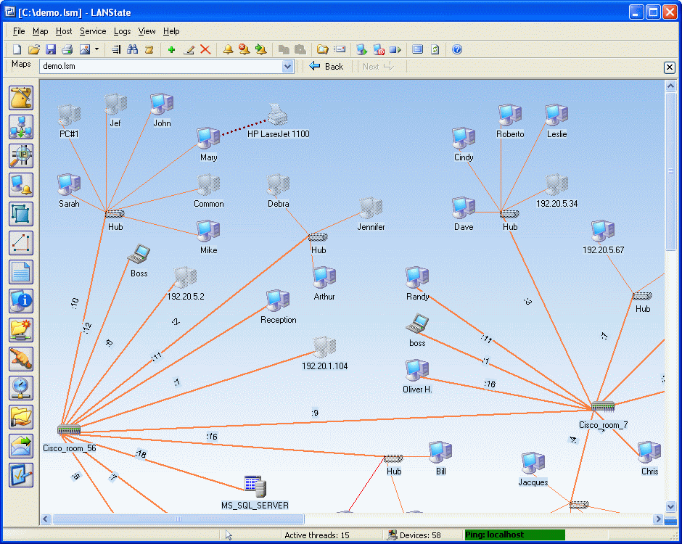
Primeri aktivnosti
nadzorovanje delovanja računalnikov in analiza omrežja
(odkrivanje topologije omrežja)

Slide 7
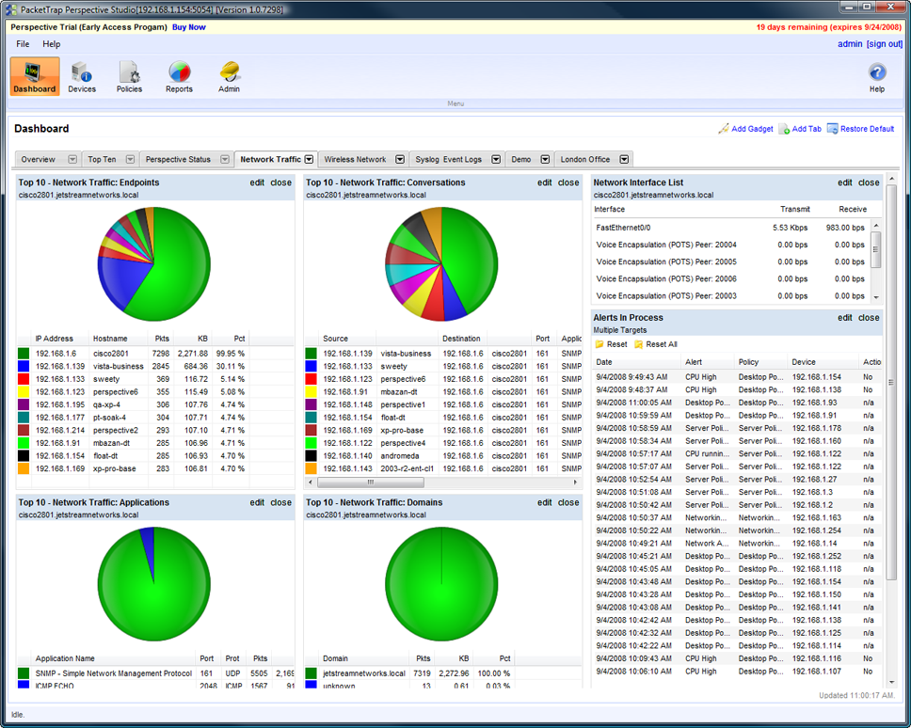
Primeri aktivnosti
nadzorovanje omrežnega prometa (profiliranje)

Slide 8
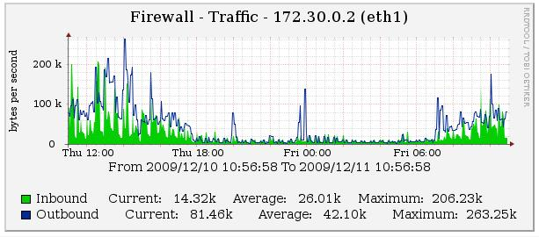
Primeri aktivnosti
nadzorovanje nivoja zagotavljanja storitev (pretok podatkov)

Slide 9
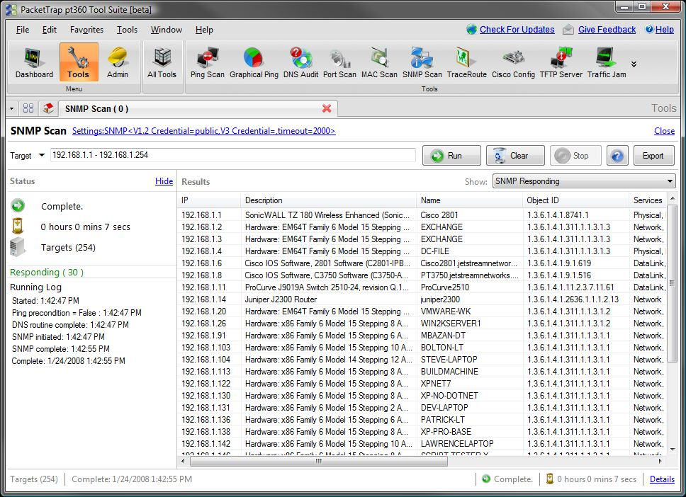
Primeri aktivnosti
nadzorovanje delovanja računalnikov in analiza omrežja
(popis IP naslovov)

Slide 10
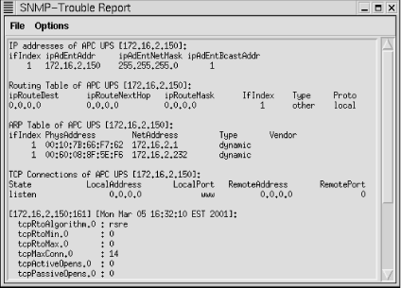
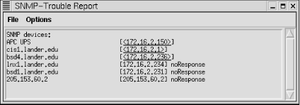
Primeri aktivnosti
nadzorovanje delovanja računalnikov in analiza omrežja
(diagnostika in odkrivanje napak)

Slide 11
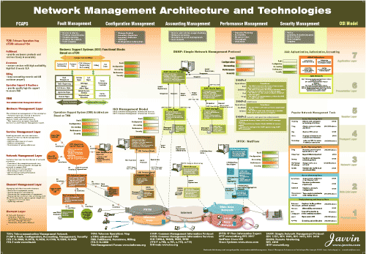
Področja upravljanja

Slide 12
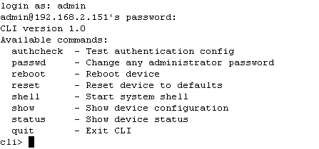
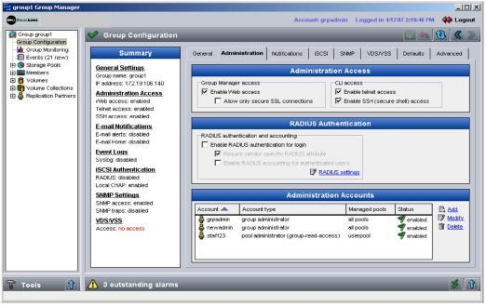
Programska oprema za upravljanje
CLI (Command Line Interface):
  natančno upravljanje,
  možnost rabe ukaznih datotek (batch),
  problem poznavanja sintakse, težavnost shranjevanja konfiguracije, manj splošno - specifično za posamezno omrežno opremo
GUI (Graphical User Interface) aplikacije:
  vizuelno lepše, omogoča pregled delovanja cele naprave/omrežja, uporablja lahko svoj (zgoščen) protokol za komunikacijo z napravo - hitrost,
  izgubimo možnost shranjevanja berljive konfiguracije (binarni zapis), lahko maskira vse konfiguracijske možnosti

Slide 13
Infrastruktura za upravljanje
Komponente sistema za upravljanje:
upravljalec = entiteta (aplikacija + človek), BOSS,
nadzorovana naprava (vsebuje agenta NMA in nadzorovane OBJEKTE, ki vsebujejo nadzorovane PARAMETRE),
protokol za upravljanje (npr. SNMP).
agent
podatki
upravljalec
podatki
nadzorovana naprava
protokol
za
upravljanje
agent
podatki
nadzorovana naprava
agent
agent
podatki
podatki
nadzorovana naprava
nadzorovana naprava

Slide 14
Zgodovina: protokoli za upravljanje
OSI CMIP
Common Management Information Protocol,
ITU-T X.700 standard
nastal 1980: prvi standard za upravljanje,
prepočasi standardiziran, ni zaživel v praksi.
SNMP
Simple Network Management Protocol,
IETF standard
prva verzija zelo preprosta,
hitra uvedba in razširitev v praksi,
trenutno: SNMP V3 (dodana varnost!),
de facto standard za upravljanje omrežij.

Slide 15
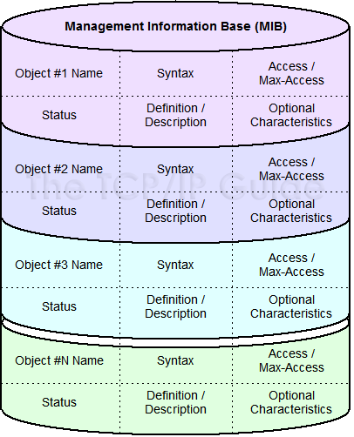
Podatki za upravljanje
Za vsako vrsto nadzorovane naprave imamo svoj MIB (Management Information Base), kjer so podatki o upravljanih OBJEKTIH in njihovih PARAMETRIH.
Upravljalec ima svoj MDB (Management Database), kjer za vsako upravljano napravo hrani konkretne vrednosti za njihove MIB objekte/parametre.
Potreben je jezik, ki definira zapis OBJEKTOV in PARAMETROV: SMI (Structure of Management Information)

Slide 16
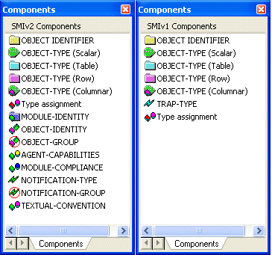
SMI: jezik za definicijo objektov v MIB
osnovni podatkovni tipi: INTEGER, Integer32,Unsigned32, OCTET STRING, OBJECT IDENTIFIED, IPaddress, Counter32, Counter64, Gauge32, Time Ticks, Opaque
sestavljeni podatkovni tipi:
  OBJECT-TYPE
  MODULE-TYPE

Slide 17
SMI: definicija objekta
definicija objekta: ima podatkovni tip, status, opis pomena
  ipSystemStatsInDelivers OBJECT TYPE
  SYNTAX Counter32
  MAX-ACCESS read-only
  STATUS current
  DESCRIPTION
  “The total number of input datagrams successfully
  delivered to IP user-protocols (including ICMP)”
  ::= { ip 9}

Slide 18
SMI: združevanje objektov v module
MODUL: vsebinsko povezana skupina objektov
  ipMIB MODULE-IDENTITY
  LAST-UPDATED “941101000Z”
  ORGANZATION “IETF SNPv2 Working Group”
  CONTACT-INFO “ Keith McCloghrie ……”
  DESCRIPTION
  “The MIB module for managing IP and ICMP implementations,
  but excluding their management of IP routes.”
  REVISION “019331000Z”
  ::= {mib-2 48}
MODULE
OBJECT TYPE:
OBJECT TYPE:
OBJECT TYPE:

Slide 19
MIB moduli: standardizacija
MODULI:
  "standardizirani",
  lastni proizvajalcem opreme (vendor-specific )
IETF (Internet Engineering Task Force) zadolžena za standardizacijo MIB modulov za usmerjevalnike, vmesnike in drugo omrežno opremo
  -> potrebno poimenovanje (označitev) standardnih komponent!
  uporabi se poimenovanje ISO ASN.1 (Abstract Syntax Notation 1)

Slide 20
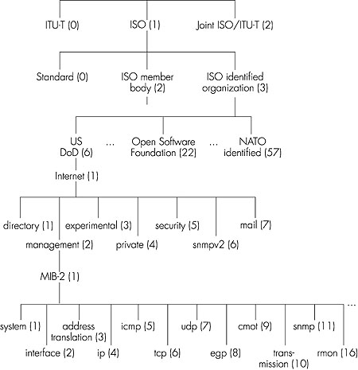
MIB moduli: standardizacija
podjetja za standardizacijo
hierarhična urejenost objektov z drevesom identifikatorjev
vsak objekt ima ime, sestavljen iz zaporedja številčnih identifikatorjev od korena drevesa do lista
  primer: 1.3.6.1.2.1.7 pomeni UDP protokol
izziv: kaj se nahaja na drugem in tretjem nivoju drevesa identifikatorjev?
nadzorovani objekti/parametri

Slide 21
MIB: poimenovanje, primer
Primer:
  1.3.6.1.2.1.7 določa protokol UDP
  1.3.6.1.2.1.7.* določa opazovane parametre UDP protokola
1.3.6.1.2.1.7.1
ISO
ISO-ident. Org.
US DoD
Internet
udpInDatagrams
UDP
MIB2
management

Slide 22
MIB: poimenovanje, primer
Object ID Name Type Comments
1.3.6.1.2.1.7.1 UDPInDatagrams Counter32 total # datagrams delivered
at this node
1.3.6.1.2.1.7.2 UDPNoPorts Counter32 # underliverable datagrams
no app at portl
1.3.6.1.2.1.7.3 UDInErrors Counter32 # undeliverable datagrams
all other reasons
1.3.6.1.2.1.7.4 UDPOutDatagrams Counter32 # datagrams sent
1.3.6.1.2.1.7.5 udpTable SEQUENCE one entry for each port
in use by app, gives port #
and IP address

Slide 23
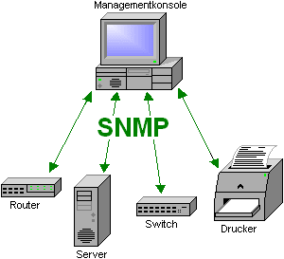
Protokol SNMP

Slide 24
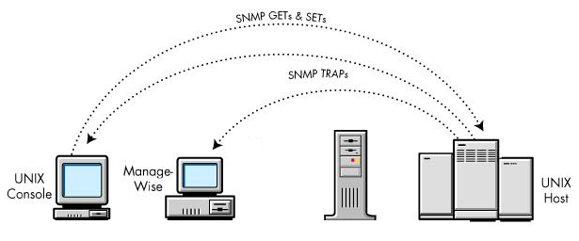
Protokol SNMP
Simple Network Management Protokol
protokol za izmenjavo nadzornih informacij med upravljalcem in nadzorovanimi objekti
podatki o nadzorovanih objektih se prenašajo med nadzorovano opremo in upravljalcem skladno z definicijo MIB
dva načina delovanja:
  zahteva-odgovor (request-response): bere in nastavlja vrednosti,
  obvestilo (trap message): naprava obvesti upravljalca o dogodku

Slide 25
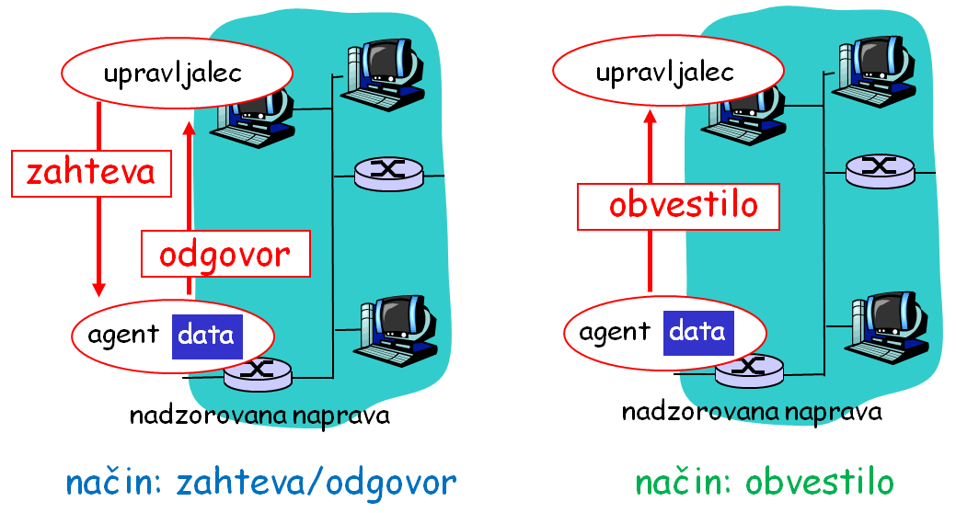
Protokol SNMP
dva načina delovanja

Slide 26
SNMP: tipi sporočil
Sporočilo | Smer | Pomen
GetRequest GetNextRequest GetBulkRequest | upravljalec -> agent | "daj mi podatke" (vrednost, naslednja v seznamu, blok podatkov-tabela)
InformRequest | upravljalec -> upravljalec | medsebojno posredovanje vrednosti iz MIB
SetRequest | upravljalec -> agent | nastavi vrednost v MIB
Response | agent -> upravljalec | "tukaj je vrednost", odgovor na Request
Trap | agent -> upravljalec | obvestilo upravljalcu o izrednem dogodku

Slide 27
Protokol SNMP
    izziv: poiščite RFC dokumente o SNMP in ugotovite razlike med njimi
SNMP uporablja transportni protokol UDP
  vrata 161: "splošna" SNMP vrata, na katerih naprave poslušajo po SNMP zahtevah
  vrata 162: vrata za obvestila (traps), na katerih običajno poslušajo sistemi za nadzorovanje in upravljanje z omrežjem
implementacija SNMP mora reševati naslednje težave:
  velikost paketov: SNMP paketi lahko vsebujejo obsežne informacije o objektih v MIB, UDP pa ima zgornjo mejo velikosti segmenta (TCP nima),
  ponovno pošiljanje: ker se uporablja UDP, nimamo zagotovljene dostave in potrjevanja. Nadzor dostave je torej potrebno reševati na višjem OSI nivoju,
  problem z izgubljenimi obvestili: če se obvestilo pri prenosu izgubi, pošiljatelj o tem nič ne ve; prejemnik pa ga tudi ne dobi
    izziv: kako SNMPv3 rešuje navedene težave?

Slide 28
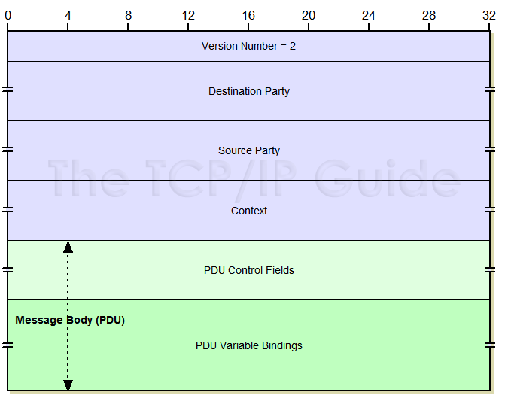
SNMP: oblika sporočila
glava
podatkovna enota protokola
PDU (protocol data unit)
Verzija | Verzija SNMP protokola
Destination Party | Identifikator prejemnika
Source Party | Identifikator pošiljatelja
Context | Definira množico MIB objektov, ki je dosegljiva entiteti
PDU | Glavna vsebina sporočila, podatki iz MIB

Slide 29
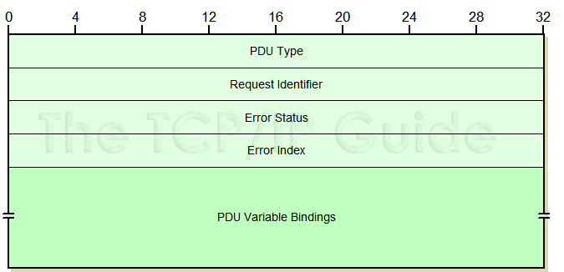
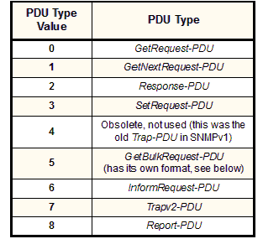
SNMP: sporočilo tipa zahteva-odgovor
Request ID | Integer | Številka, ki povezuje zahteve z odgovori. Naprava, ki odgovori, ko shrani v paket tipa Response. Uporablja se tudi za umetno kontrolo prejetih paketov (SNMP namreč uporablja UDP transportni protokol, ki tega ne zagotavlja!)
Error Status | Integer | Koda napake, ki ga agent posreduje v paketu tipa Reponse. Vrednost 0 pomeni, da do napake ni pričo, ostale vrednosti definirajo točno napako. izziv: poglej različne tipe napak
Error Index | Integer | Če je prišlo do napake, je ta vrednost indeks objekta, ki je povzročil napako
Variable Bindings | Variable | Pari ime-vrednost (name-value), ki definirajo objekte in njihove vrednosti.

Slide 30
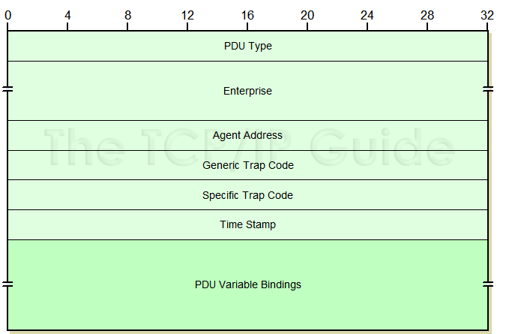
SNMP: sporočilo tipa obvestilo
PDU Type | Integer | Vrednost, ki definira tip sporočila. Vrednost 4/7 pomeni obvestilo (trap message).
Enterprise | Sequence of Integer | Identifikator skupine.
Agent Address | Network Address | IP naslov agenta, ki je generiral obvestilo.
Generic Trap Code | Integer | Splošna koda napake - iz predefiniranega šifranta.
Specific Trap Code | Integer | Specifična koda napake (odvisna od proizvajalce opreme)
Time Stamp | TimeTicks | Čas, odkar se je naprava nazadnje inicializirala. Uporablja se za beleženje.
Variable Bindings | Variable | Pari ime-vrednost (name-value), ki definirajo objekte in njihove vrednosti.

Slide 31
Verzije SNMP
SNMPv1
  definiran konec 80-ih let
  izkazal se je za prešibek za implementacijo vseh potrebnih zahtev (omejen pri sestavi PDU paketov)
SNMPv2
  izboljšan SNMPv1 na področjih hitrosti (dodan GetBulkRequest), varnosti (vendar prekompleksna implementacija), komunikacij med upravljalci ,
  RFC 1901, RFC 2578
  uporablja SMIv2 (izboljšan standard za strukturiranje informacij)
SNMPv3
  izboljšan SNMPv2 - ima dodane varnostne mehanizme,
  omogoča kriptografijo, zagotavlja zaupnost, integriteto, avtentikacijo,
  tudi uporablja SMIv2

Slide 32
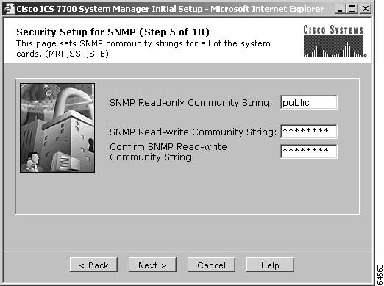
Varnost
Zakaj je pomembna?
  SetRequest nastavlja nadzorovane naprave. Zahtevo lahko pošlje kdorkoli?
    izziv: poišči še 3 primere drugih možnih zlorab protokola SNMP
Varnostni elementi so vpeljani šele v SNMPv3, prejšnji dve različici jih nista imeli. SNMPv3 ima vgrajeno varnost na osnovi uporabniških imen
    izziv: preberi RFC 3414 in poišči informacijo, proti kakšnim vdorom omogoča SNMPv3 zaščito? Kako je z napadi Denial of Service in prisluškovanjem prometa?

Slide 33

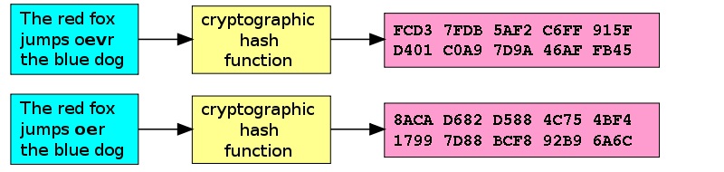
SNMP. Varnostni mehanizmi
kriptiranje vsebine paketov (PDU): uporablja se DES (ključa je predhodno potrebno izmenjati)
integriteta: uporablja se zgoščanje sporočila s ključem, ki ga poznata pošiljatelj in prejemnik. S preverjanjem poslane zgoščene vrednosti imamo kontrolo pred aktivnim ponarejanjem sporočil

Slide 34
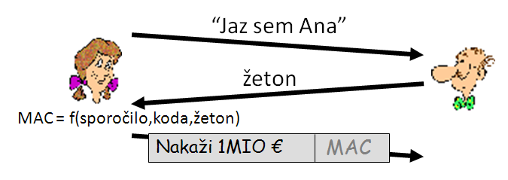
SNMP: Varnostni mehanizmi
zaščita proti ponovitvi že opravljene komunikacije (replay attack): uporaba enkratnih žetonov (angl. nonce): pošiljatelj, mora sporočilo kodirati glede na žeton, ki ga določa sprejemnik (to je običajno število vseh zagonov sistema pošiljatelja in čas, ki je minil od zadnjega zagona)

Slide 35
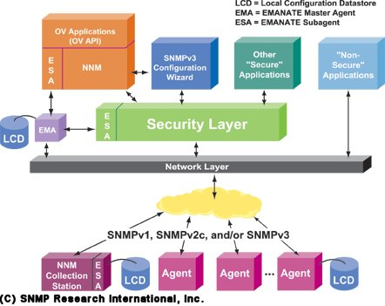
SNMP: Varnostni mehanizmi
kontrola dostopa: kontrola dostopa na osnovi uporabiških imen. Pravice določajo, kateri uporabniki lahko berejo/nastavljajo katere informacije. Podatki o uporabnikih se hranijo v bazi Local Configuration DataStore, ki ima ravno tako nadzorovane objekte s SNMP!
    izziv: preuči RFC 3415. Kaj je to View-based Access Control Model Configuration MIB?

Slide 36
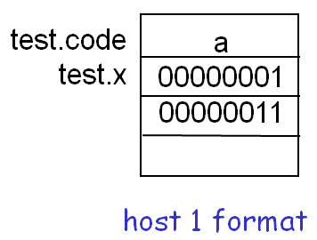
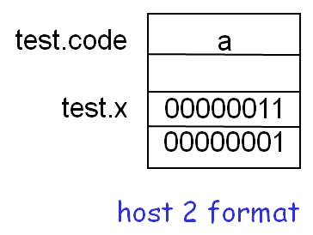
Kodiranje vsebine PDU
Kako kodirati vsebino paketa, da bo razumljiva na vseh platformah (različni podatkovni tipi so različno dolgi, zapis debeli/tanki konec)?
potrebujemo enotni način kodiranja ali nek predstavitveni nivo teh podatkov
  ASN.1 standard poleg podatkovnih tipov definira tudi standarde kodiranja,
  videli bomo, da se za predstavljanje teh operatorjev uporablja TLV notacija (Type, Length, Value - tip, dolžina, vrednost)
test.x = 256;
test.code=‘a’
Kako narediti ta prenos?

Slide 37



Kodiranje vsebine PDU
Podoben problem:
najstnik
Hmmm???
Hmmm???
babica
To je popolnoma groovy!

Slide 38
Kodiranje vsebine PDU
Podoben problem:
najstnik
Aha!!!
Aha!!!
babica
Naravnost prikupno!
Zakon!
Seka!
To je popolnoma groovy!
Prijetno je!
Prijetno je!
Prezentacijska storitev
Prezentacijska storitev
Prezentacijska storitev

Slide 39
Prezentacijska storitev: možne rešitve
Pošiljatelj upošteva obliko podatkov, ki jo uporablja prejemnik: podatke pretvarja v njegovo obliko in nato šele pošlje.
Pošiljatelj pošlje podatke v svoji obliki, prejemnik pretvori v lastno obliko.
Pošiljatelj pretvori v neodvisno obliko in nato pošlje. Prejemnik neodvisno obliko pretvori v svojo lastno obliko.
    izziv: kakšne so prednosti in slabosti gornjih treh pristopov?
ASN.1 uporablja 3. rešitev zgoraj (neodvisno obliko).
Pri zapisovanju tipov se uporablja pravila BER (Binary Encoding Rules). Ta definirajo zapis podatkov po principu TLV (Type, Length, Value = tip, dolžina, vrednost).

Slide 40
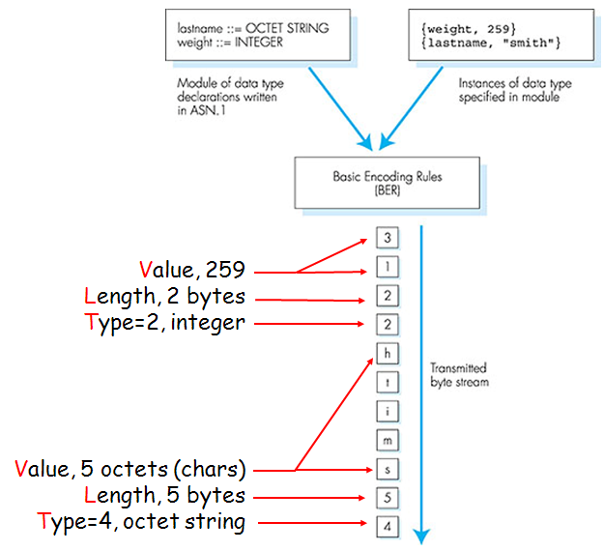
Primer BER kodiranja po principu TLV
Osnovni ASN.1 podatkovni tip | Št. tipa | Uporaba (angl.)
BOOLEAN | 1 | Model logical, two-state variable values
INTEGER | 2 | Model integer variable values
BIT STRING | 3 | Model binary data of arbitrary length
OCTET STRING | 4 | Model binary data whose length is a multiple of eight
NULL | 5 | Indicate effective absence of a sequence element
OBJECT IDENTIFIER | 6 | Name information objects
REAL | 9 | Model real variable values
ENUMERATED | 10 | Model values of variables with at least three states
CHARACTER STRING | * | Models values that are strings of characters from a specified character set

Slide 41
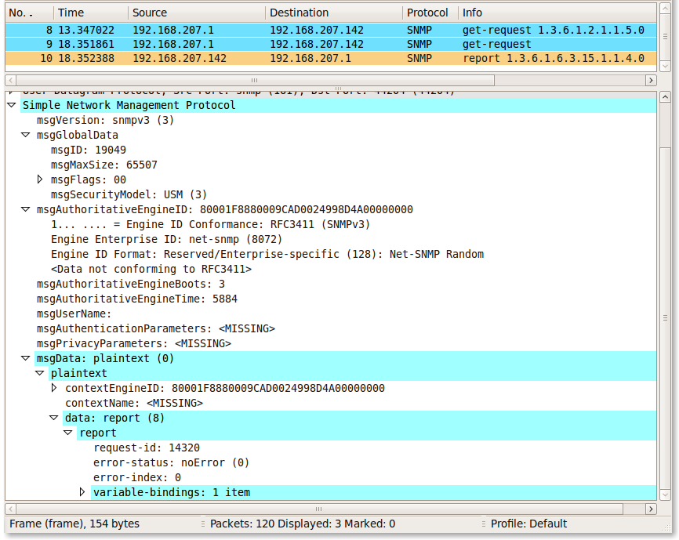
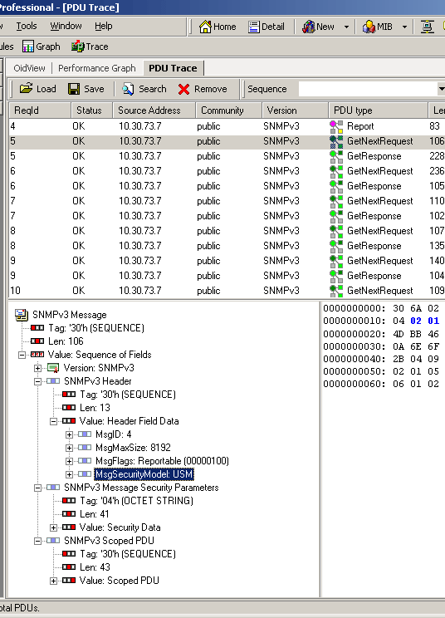
Zajem paketov SNMP

Slide 42
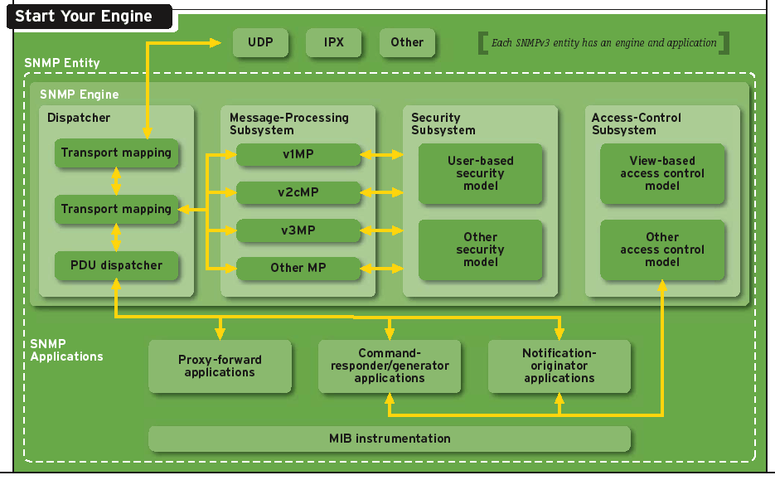
Struktura SNMP programja

Slide 43
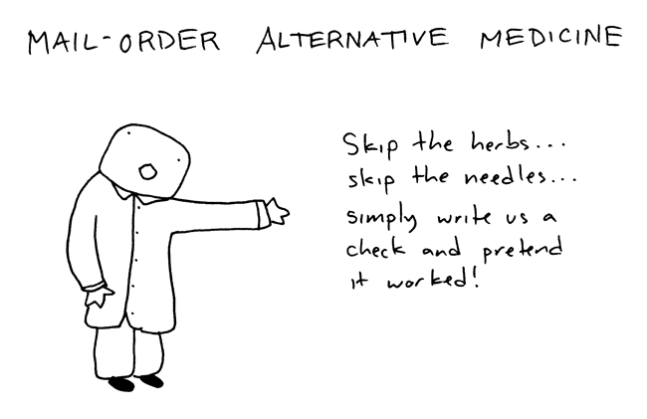
Drugi pristopi za nadzor

Slide 44
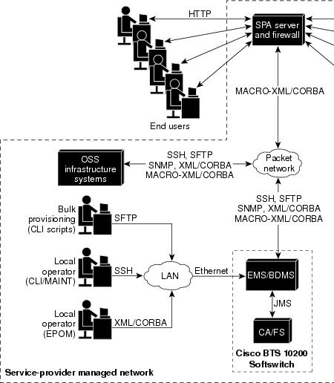
Alternativne butične rešitve
XML & SOAP (aplikacijski nivo): XML omogoča nazoren in hierarhičen način kodiranja podatkov, ki lahko predstavljajo elemente in vsebino nadzorovanih objektov v omrežju. SOAP je preprost protokol, ki omogoča izmenjavo XML dokumentov v omrežju.
  enostavno branje in razumevanje vsebine na strani sprejemnika,
  velik overhead v primerjavi z binarnim kodiranjem podatkov
CORBA (Common Object Request Broker Architecture) (aplikacijski nivo): arhitektura, ki določa inter-uporabnost objektov različnih programskih jezikov in na različnih arhitekturah
kombinacija protokolov!

Slide 45
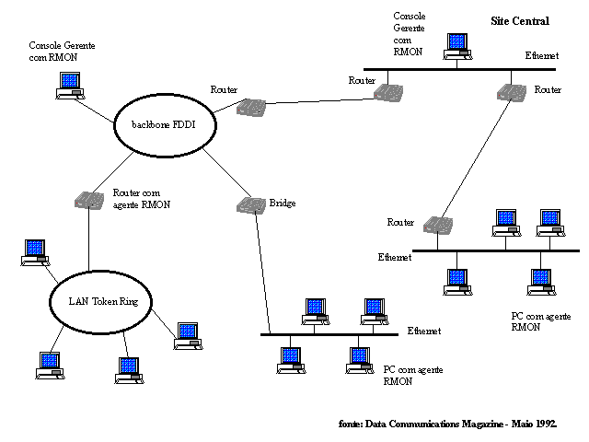
Dogodkovno gnano opazovanje
RMON (Remote Monitoring) (dodatni mehanizem): Klasični SNMP lahko nadzoruje omrežje iz nadzorne postaje. RMON zbira in analizira meritve lokalno, rezultate pošlje oddaljeni nadzorni postaji. Ima svoj MIB z razširitvami za različne tipe medijev.
  vsak RMON agent je odgovoren za lokalni nadzor,
  pošiljanje že opravljenih analiz zmanjša SNMP promet med podomrežji
  ni nujno, da so agenti vedno vidni s strani centralnega nadzornega sistema
  potreben daljši vzpostavitveni in namestitveni čas sistema

Slide 46
Domača naloga
Naloga za dodatne točke pri domačih nalogah:
  Preberi RFC 789, ki opisuje znan izpad omrežja ARPAnet, ki se zgodilo v letu 1980.
  Kako bi se izpadu omrežja lahko izognili ali pohitrili njegovo ponovno vzpostavitev, če bi administratorji omrežja imeli na razpolago današnja orodja za upravljanje in nadzorovanje omrežja?

Slide 47
Naslednjič gremo naprej!
promet za aplikacije v realnem času!

